Slide 1
Prevencija i kontrola erozije i pregled Evropskih iskustva
Dr Branislav Cvjetković, doc.
Ilija Čigoja, dipl. inž. šum.
Univezitet u Banjoj Luci, Šumarski fakultet

Slide 2
SADRŽAJ
Opšte činjenice
Zakonska regulativa
Stanje
Biološka rekultivacija
Iskustva iz Evropskih zemalja
Nove tehnologije i metodi
Stanje u Republici Srpskoj
Zaključci

Slide 3
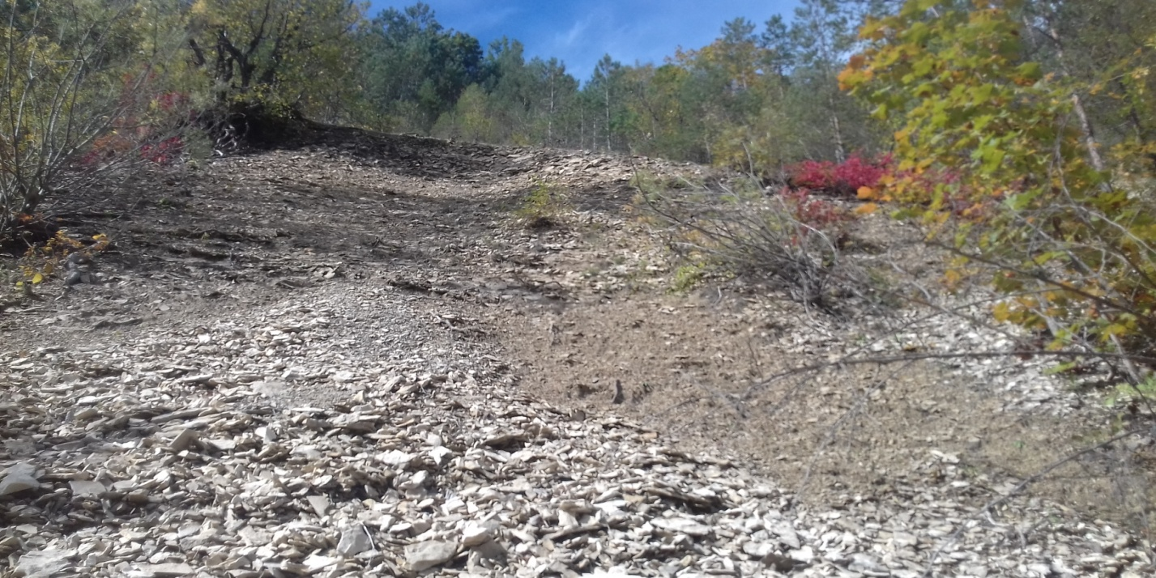
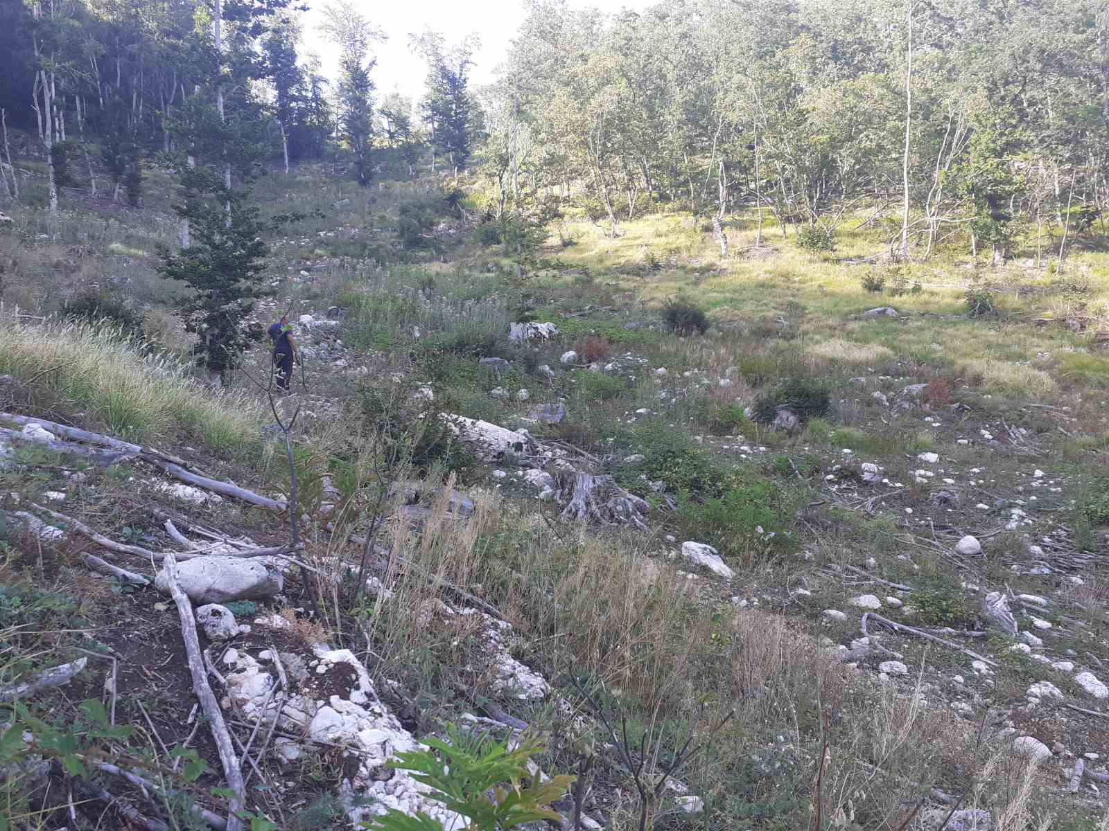
1. Erozija
Tipovi erozije
Erozija vodom (pluvijalna)
Erozija vjetrom (eolska)

Slide 4
Razdvajanje
Glavni faktori erozije
Transport
Gubitak tla erozijom
Sedimentacija
Erozivnost padavina
Erozivne osobine tla
Nagib i dužina padine
Pokrivenost vegetacijom i način korištenja zemljišta
Notes:
Šta podrazumijeva erozija
Razdvajanje
Transport
Sedimentacija
Glavni faktori erozije (potencijalnog razvoja erozije) su jačina padavina i količina padavina (masa kapi i brzina padanja=energija), odnosno tekuća voda koja se kreće niz padinu preko zemljišta što je funkcija nagiba.
Bez obzira na postojanje uslova za potencijalnu eroziju, stvarna erozija moguće da ne postoji zahvaljujući vegetacijskom pokrivaču.
Dakle, tek gubitkom vegetacijskog pokrivača može doći do razvoja erozionih procesa, gubitkom ankera koji je korijen ili pokrivenost tla prostirkom.
Koje su posljedice:

Slide 5
Izvor: prezentacija Ristić et al. 2021. prema RHZRS

Slide 6
Stanje u Republici Srpskoj
Prema Planu odbrane od poplava RS za 2021. god. najugroženije lokalne jedinicu u RS su:
Područja u srednjem i donjem toku rijeke Save: Novi Grad, Prijedor (Sana), Banja Luka (Vrbas i Vrbanja), Čelinac (Vrbanja), Doboj, Šamac i Modriča (Bosna), Foča, Novo Goražde, Zvornik, Bijeljina (Drina), Kozarska Dubica, Gradiška, Srbac, Brod, Derventa (Ukrina), Šamac Brčko i Bijeljina.
49% je podložno eroziji
15% pod većim intenzitetom erozije
Biološki radovi u slivu smanjenog obima

Slide 7
Zakonska regulativa
ZAKONI
Zakon o vodama („Sl. glasnik RS“ broj 50/06 od 31.05.2006. i 92/09 od 16.10.2009.g.)
Zakon o izmjeni Zakona o vodama („Sl. glasnik RS“ broj 121/12 od 25.12.2012.g. )
Zakon o zaštiti životne sredine („Sl. glasnik RS“ broj 71/12)
Zakon o koncesijama („Sl. glasnik RS“ broj 59/13)
Zakon o o uređenju prostora i građenju („Sl. glasnik RS“ broj 40/13)

Slide 8
Zakonska regulativa
RAVILNICI
Pravilnik o uslovima i načinu održavanja riječnih korita, dislokaciji i vađenju materijala iz vodotoka (Službeni glasnik Republike Srpske br. 15, 2022)
Pravilnik o uslovima i načinu davanja u zakup vodnog zemljišta (Sl. Glasnik RS broj 65/21)
Pravilnik o uslovima i načinu davanja u zakup vodnog zemljišta (Sl. Glasnik RS broj 105/17)
Pravilnik o izmjenama i dopuni pravilnika o uslovima i načinu davanja u zakup vodnog zemljišta (Sl. Glasnik RS broj 83/18)
Pravilnik o uslovima i načinu održavanja riječnih korita, dislokaciji i vađenju materijala iz vodotoka
Pravilnik o dopuni pravilnika o uslovima i načinu održavanja riječnih korita, dislokaciji i vađenju materijala iz vodotoka
Pravilnik o izmjenama i dopunama pravilnika o uslovima i načinu održavanja riječnih korita, dislokaciji i vađenju materijala iz vodotoka (Sl. glasnik RS br. 15-21)

Slide 9
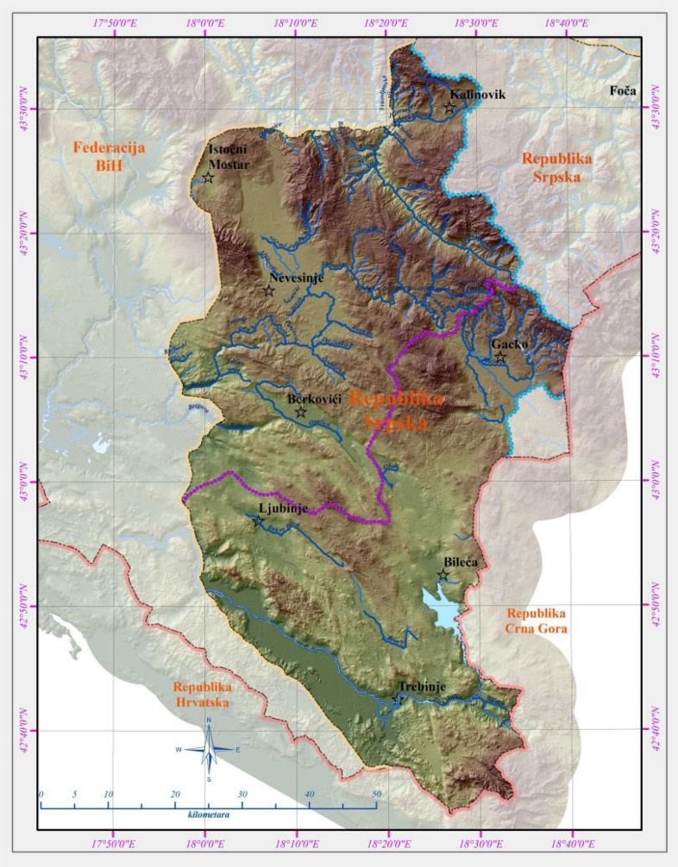
Slivovi

Slide 10
Rizična područja
Semberija
Posavina
Lijevče polje
SJEVERNI DIO REPUBLIKE SRPSKE (BiH)

Slide 11
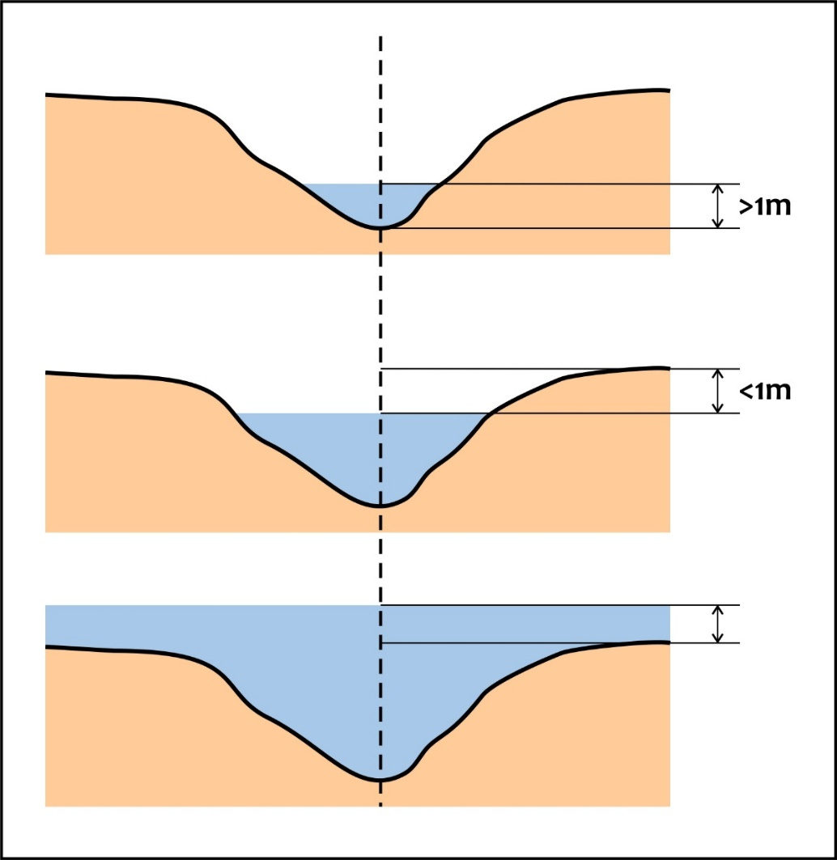
Kriterijumi za proglašenje redovne odbrane,
vanredne odbrane i vanrednog stanja usled pojave bujičnih poplava
redovna odbrana: nivo vode prevazilazi visinu od 1,0 m iznad kote dna minor korita
vanredna odbrana: nivo vode u koritu je na manje od 1.0 m od kote krune obale
vanredno stanje: nivo vode u koritu prevazilazi kotu krune obale i dolazi do izlivanja u priobalje

Slide 12
Biološka rekultivacija
Jedan od glavnih efekata erozije je gubitak zamljišta,
Gubitak zemljišta usložnjava proces uspostavljanja vegetacionog pokrivača,
Zemljište odnešeno erozijom je dvostruki gubitak,
Efekat vegetacije je:
Zaštita od pluvijalne erozije nadzemnim, vegetativnim dijelom biljke i šušnjem,
Karakteristike zemljišta omogućavaju veliku i brzu infiltraciju
Vegetacija poboljšava strukturu zemljišta
Transpiracijom vegetacija povećava kapacitet upijanja površinskih voda

Slide 13
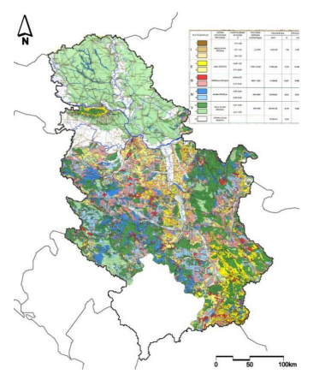
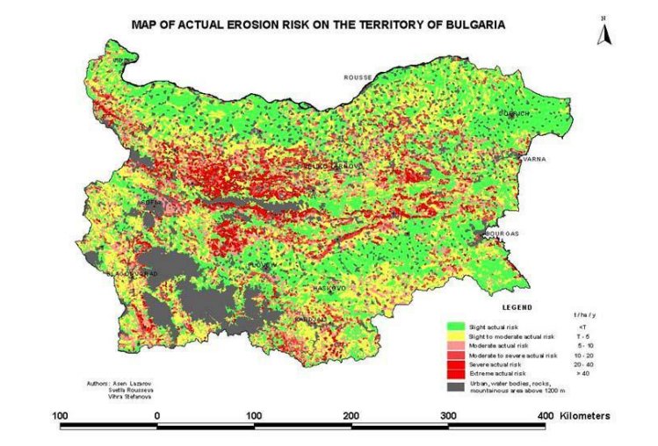
Iskustva iz evropskih zemalja
Bugarska
Srbija

Slide 14
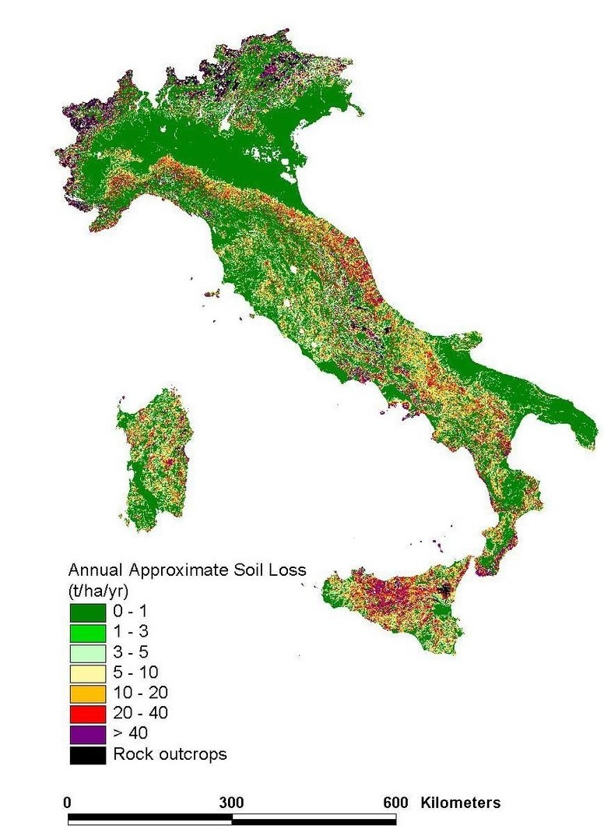
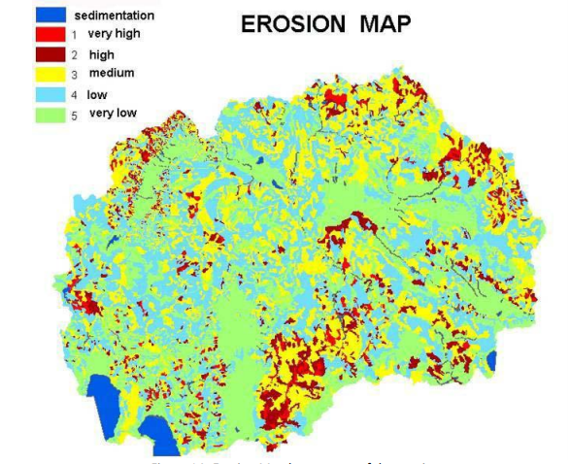
Iskustva iz evropskih zemalja
Italija
Makedonija

Slide 15
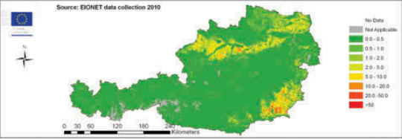
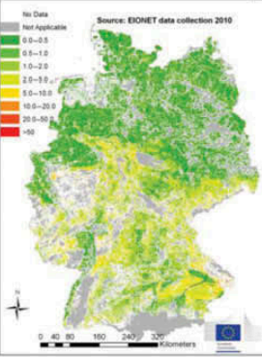
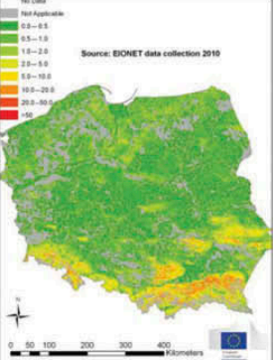
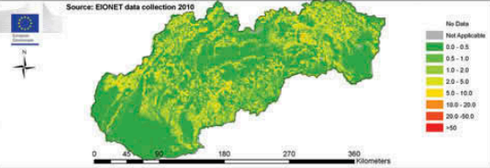
Iskustva iz evropskih zemalja
Austrija
Njemačka
Poljska
Slovačka
Izvor:Panagos, P., Meusburger, K., Van Liedekerke, M., Alewell, C., Hiederer, R., & Montanarella, L. (2014). Assessing soil erosion in Europe based on data collected through a European network. Soil science and plant nutrition, 60(1), 15-29.

Slide 16
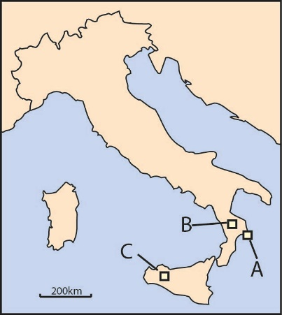
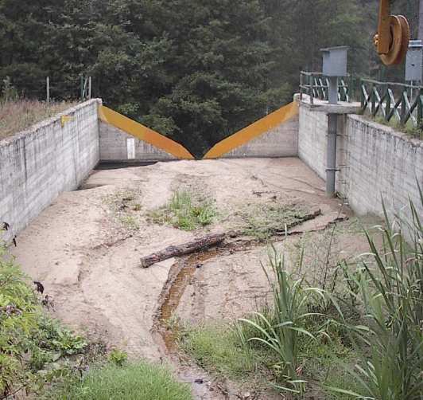
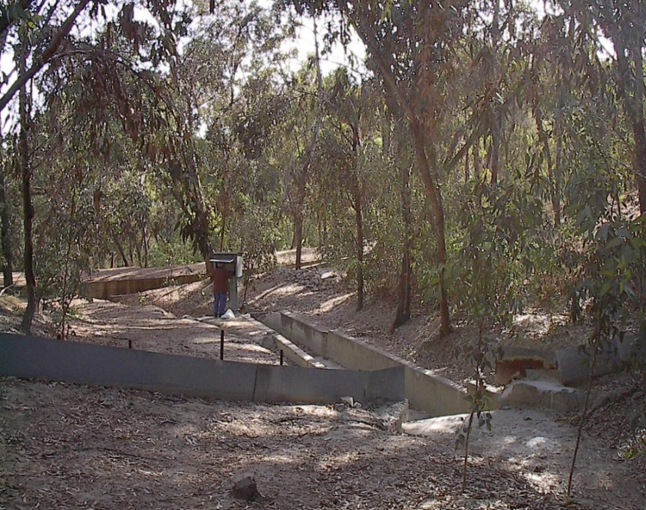
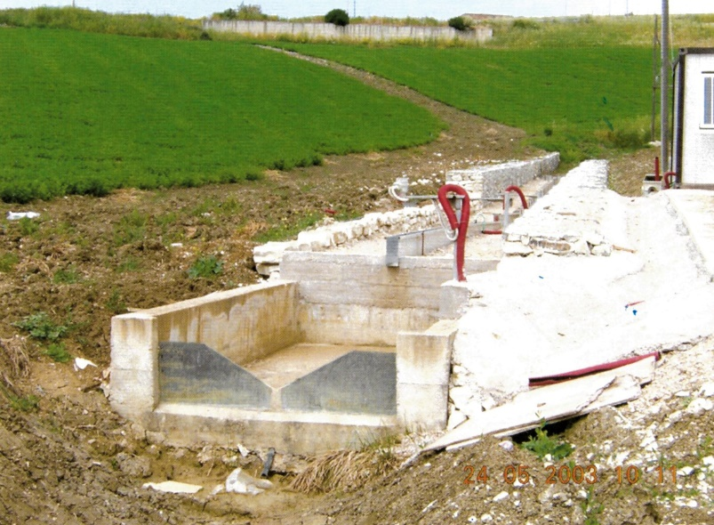
2. Iskustva iz evropskih zemalja
2. Iskustva iz evropskih zemalja
B)
Iskustva iz Italije
Zaustavaljanje oticanja
A)
C)

Slide 17
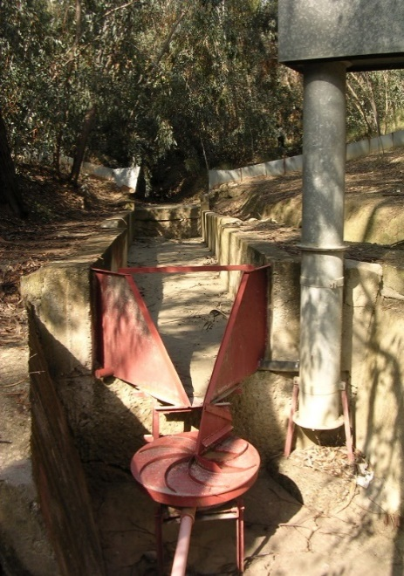
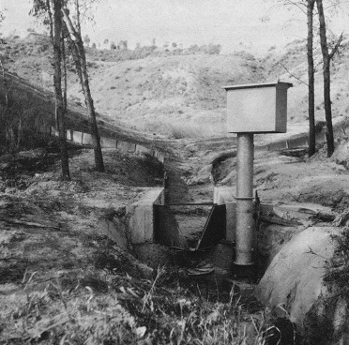
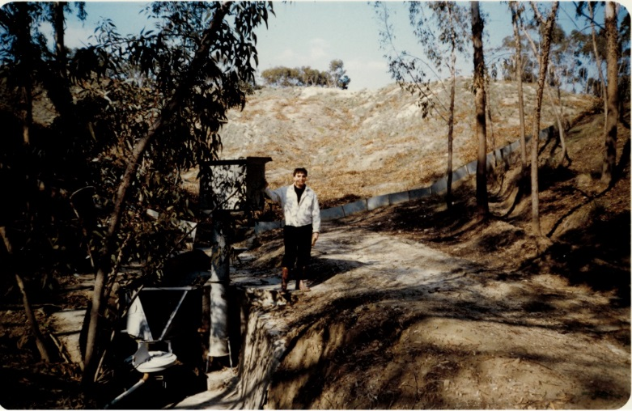
Iskustva iz evropskih zemalja
Iskustva iz Italije
2016
Catchment W2 – ECNU (1.37 ha)
1978
1990 sječa

Slide 18
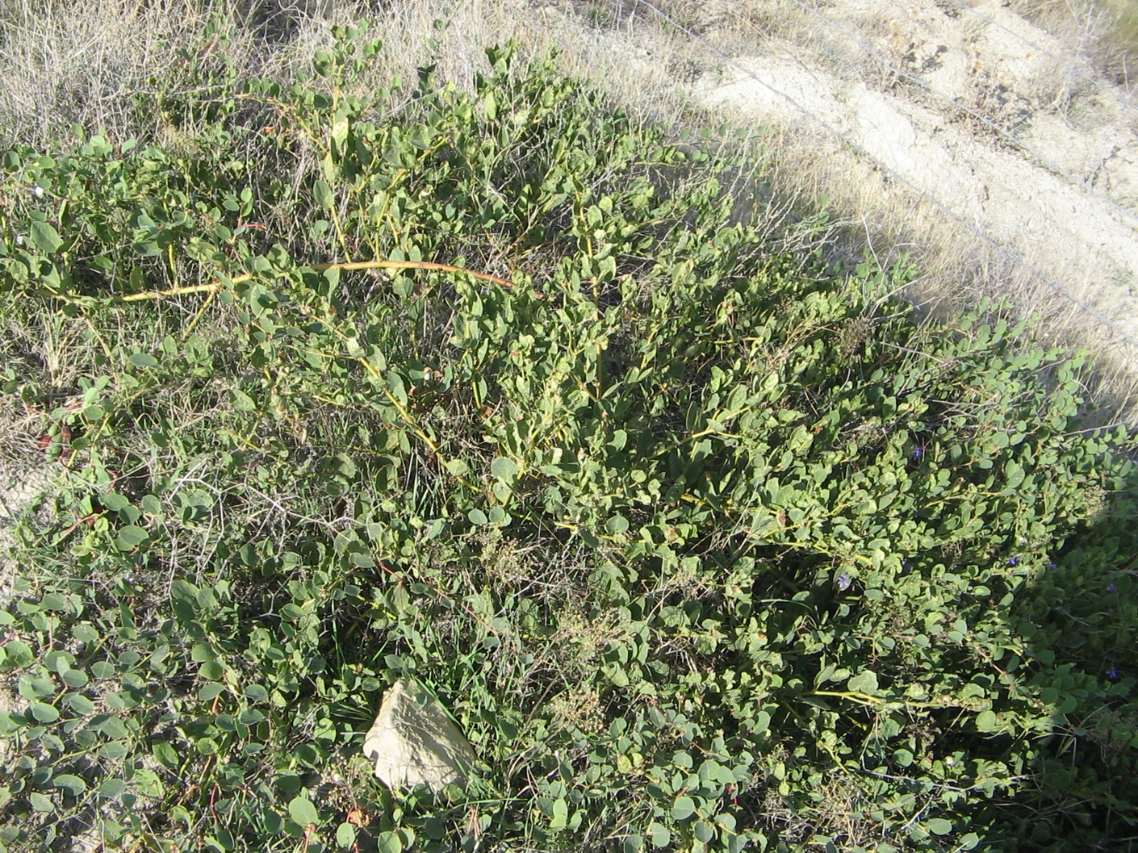
2. Iskustva iz evropskih zemalja
Iskustva iz Turske

Slide 19
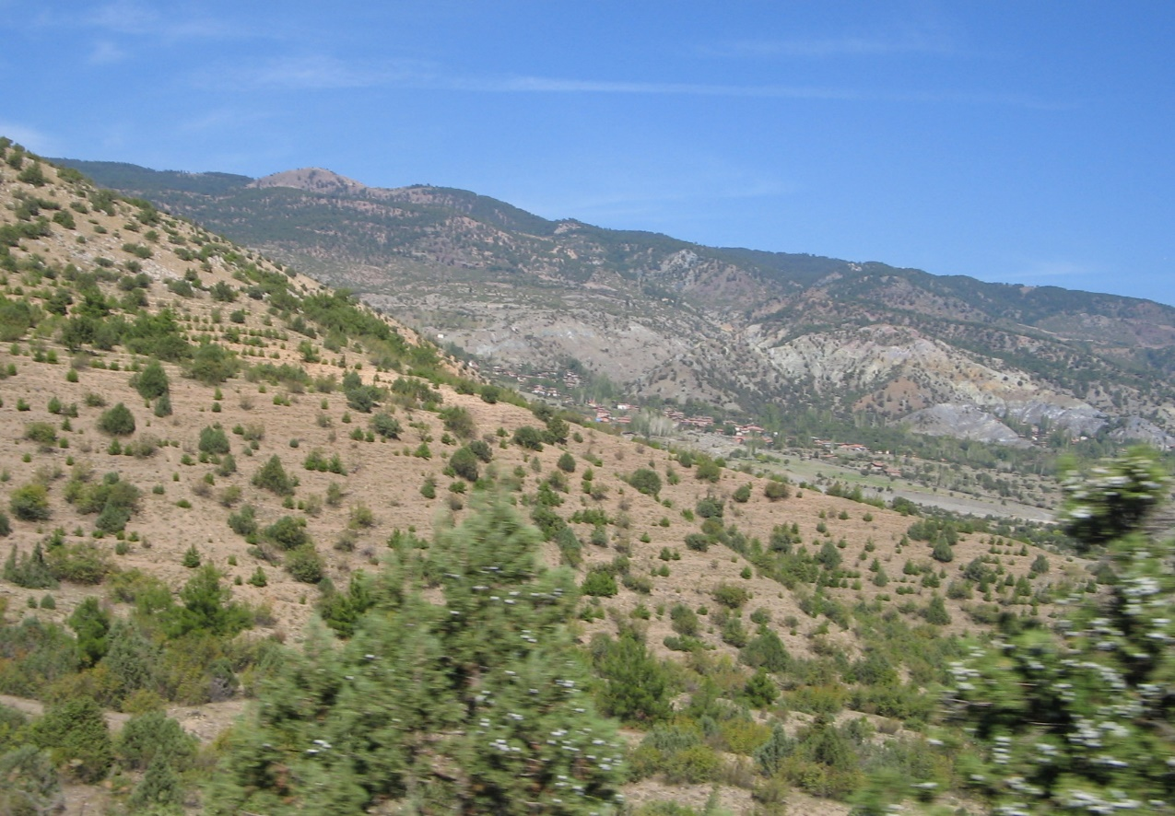
Iskustva iz evropskih zemalja
Iskustva iz Turske

Slide 20
Iskustva iz evropskih zemalja
Iskustva iz Austrije
Lechner et al. (2018). D.T.1.4.3 Report on "High alpine afforestation - survey and effectivityassessment„ Intereg Apline Space

Slide 21
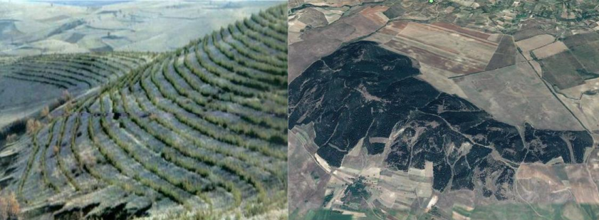
Iskustva iz evropskih zemalja
Iskustva iz Makedonije

Slide 22
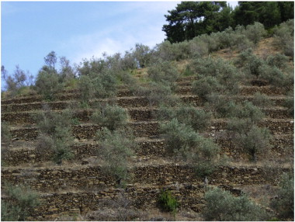
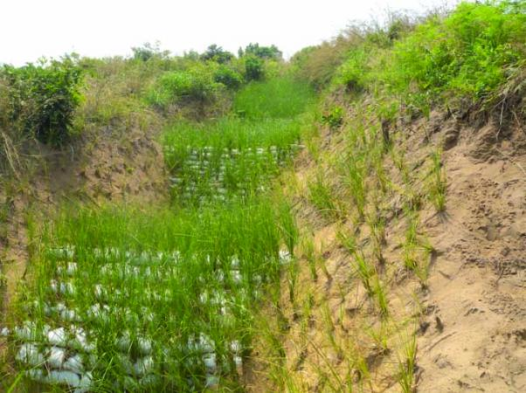
Iskustva iz evropskih zemalja
Iskustva iz Španije
Izvor: UNEP, 2019 availabe https://panorama.solutions/fr/node/1569

Slide 23
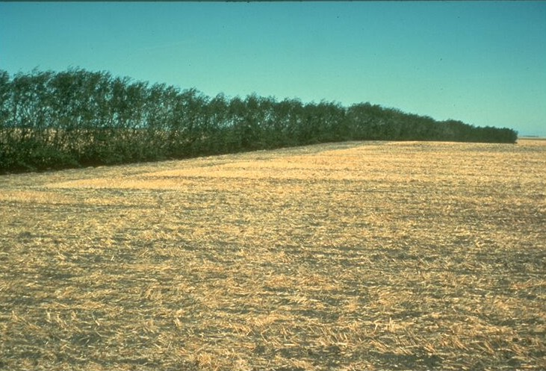
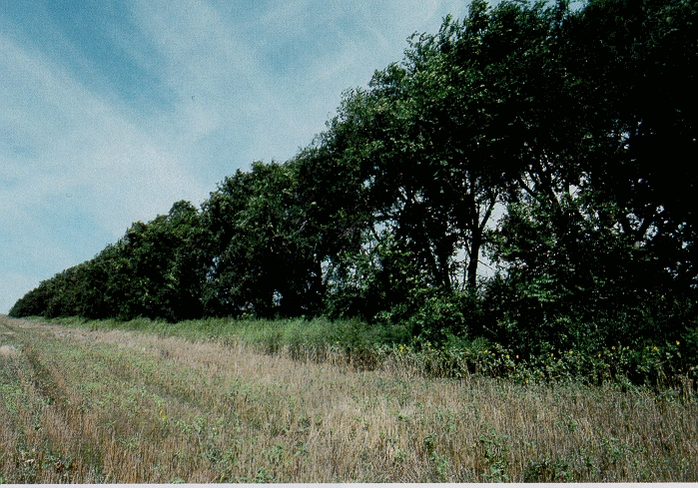
Iskustva iz drugih zemalja
Vjetrobani pojas - SAD
Izvor: https://infosys.ars.usda.gov/WindErosion/multimedia/control/control1.html

Slide 24
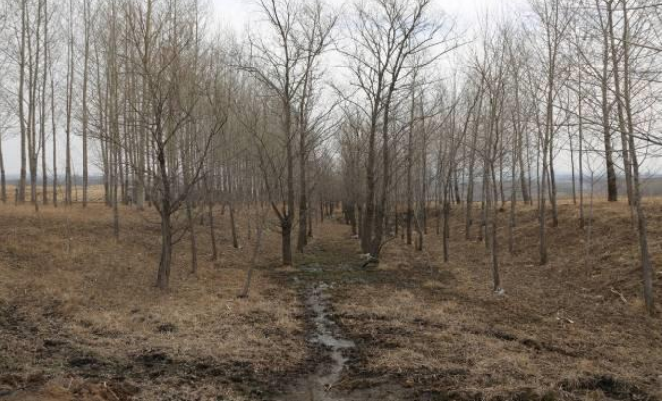
Iskustva iz
svijeta
Izvor: Liu, X., Li, H., Zhang, S., Cruse, R. M., & Zhang, X. (2019). Gully erosion control practices in Northeast China: a review. Sustainability, 11(18), 5065.

Slide 25
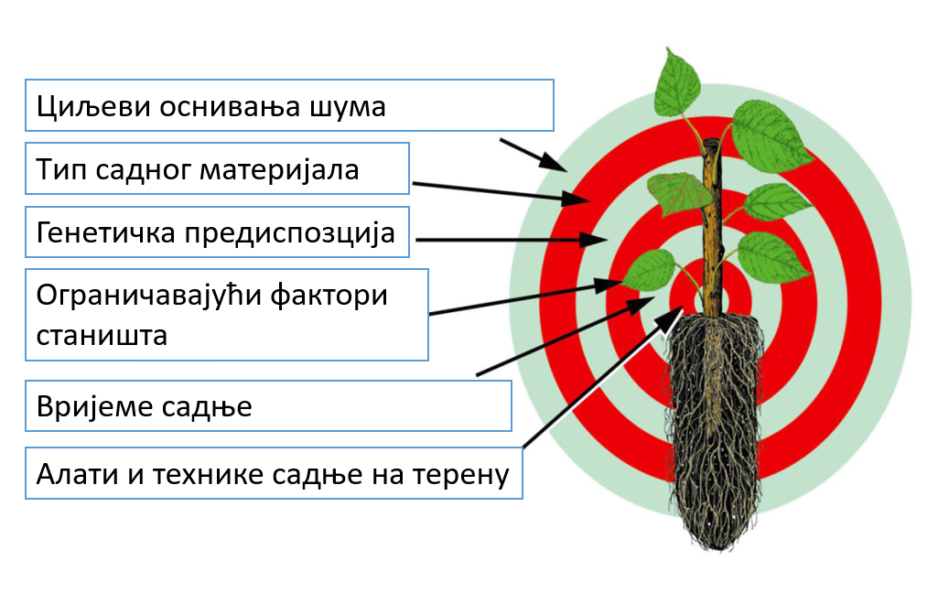
Nove tehnologije i metodi
Namjenska proizvodnja sadnog materijala
„Target seedlings production“
Ciljevi podaizanja zasada
Tip sadnog matrijala
Genetička predispozicija
Ograničavajući faktori staništa
Vrijeme sadnje
Alati i tehnike sadnje na terenu
Izvor: Landis, 2001; Landis i Dumroese, 2006; Landis, 2011

Slide 26
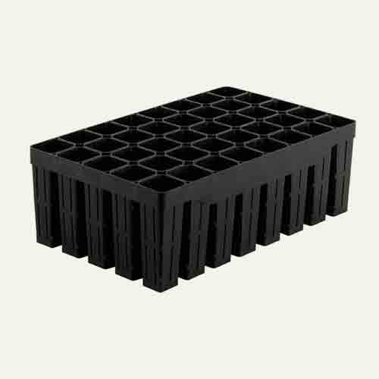
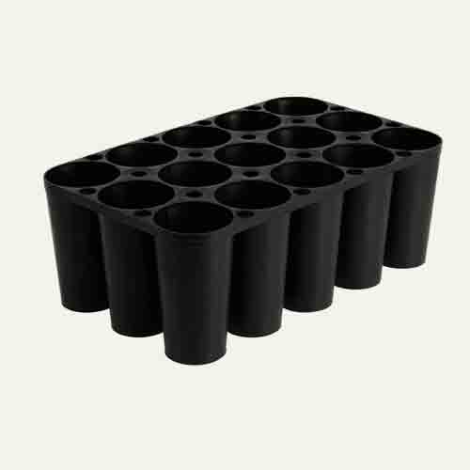
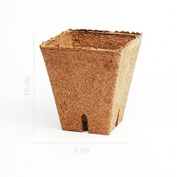
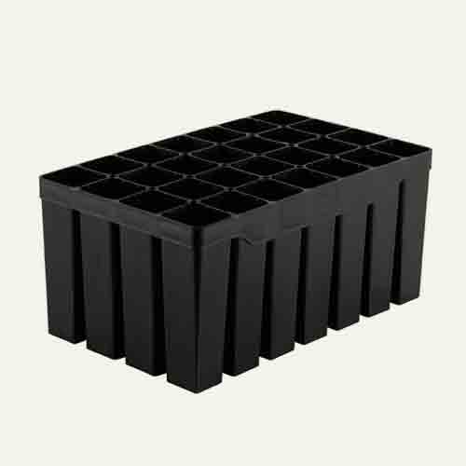
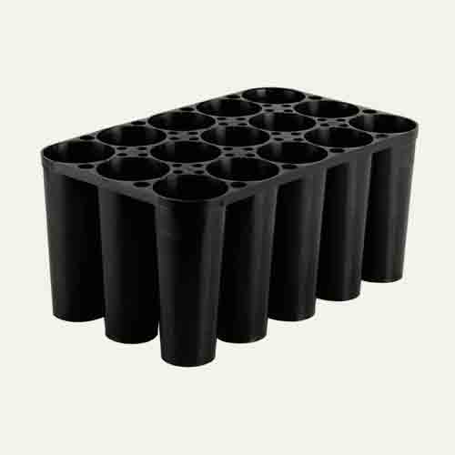
Nove tehnologije i metodi
Kontejnerska proizvodnja sadnog materijala

Slide 27
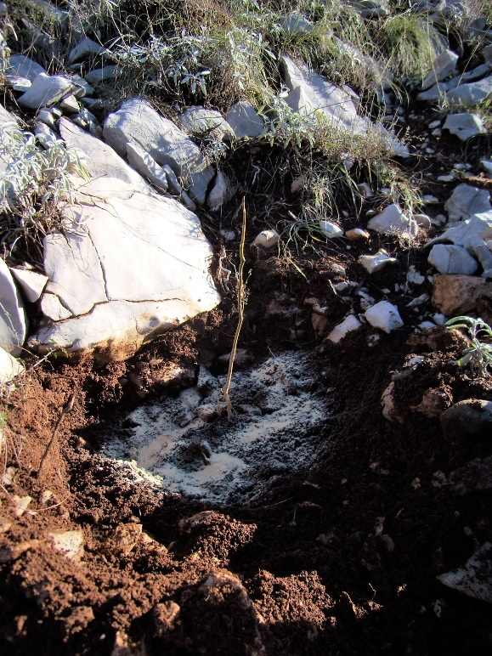
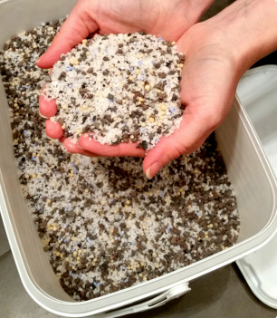
Nove tehnologije i metodi
Upotreba „pametnih đubriva“
Upotreba hidrogelova

Slide 28
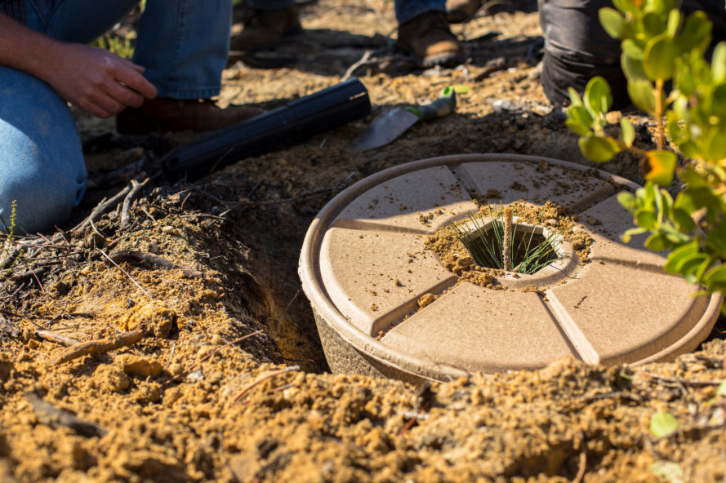
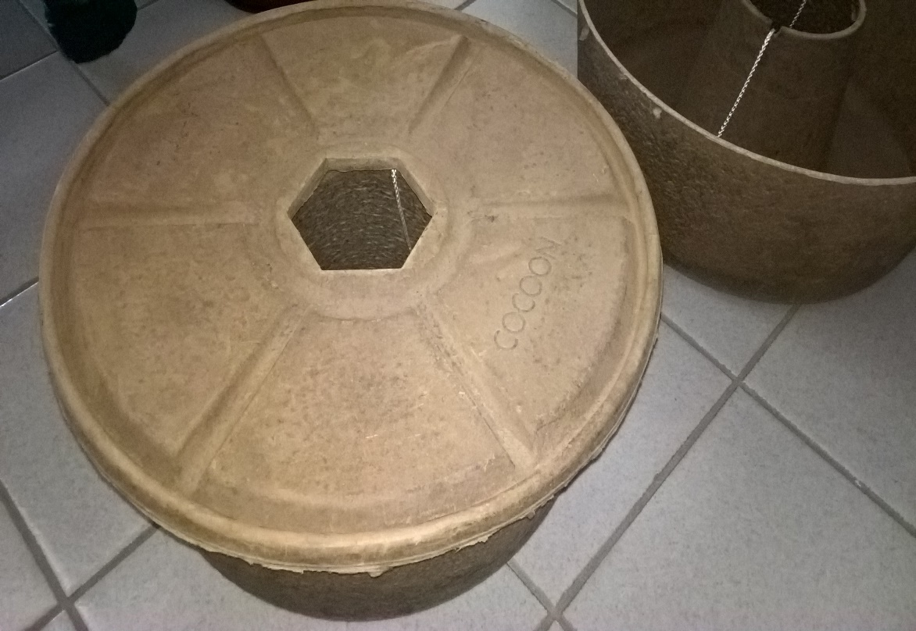
Nove tehnologije i metodi
Upotreba biorazgradivih posuda /slučaj pojave suše
Izvor: Coello, J., Pique, M. (2016). Soil conditioners and groundcovers for sustainable and cost-efficient tree planting in Europe and Meditranean. Technical guidline. Communications Department, CTFC

Slide 29
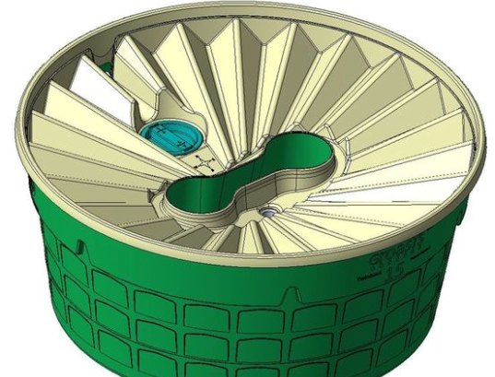
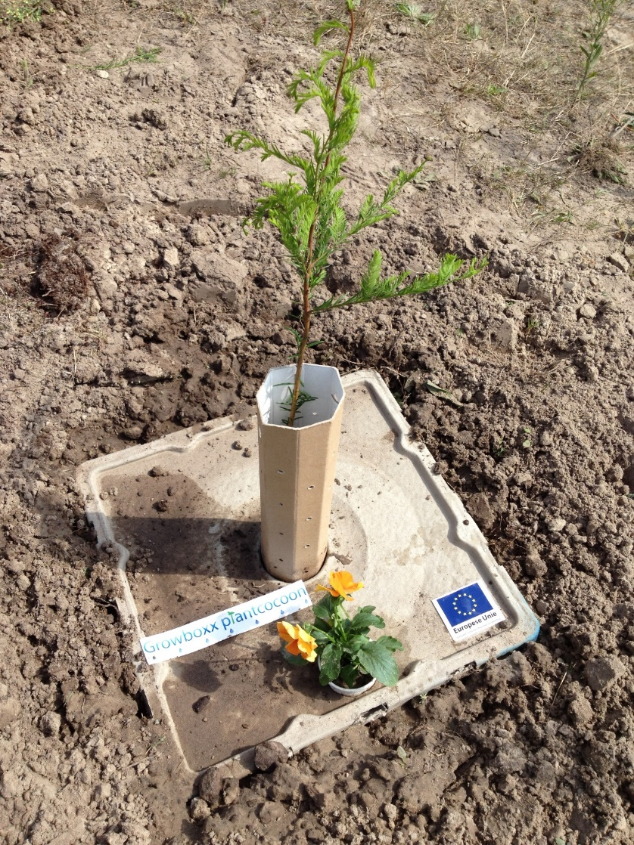
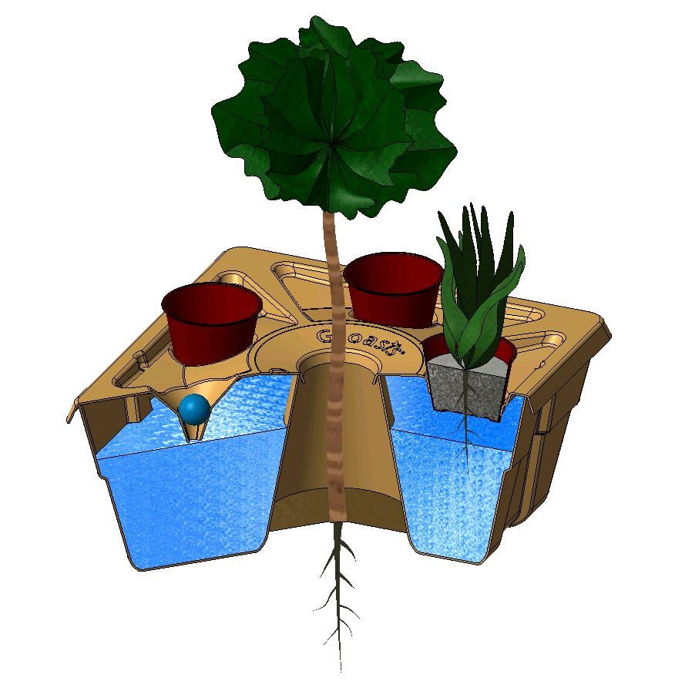
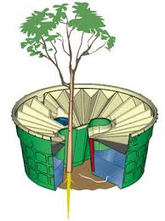
Nove tehnologije i metodi
Upotreba biorazgradivih posuda /slučaj pojave suše
U slučaju pojave suše (Hercegovina, serpentin u ofiolitskoj zoni BiH)

Slide 30
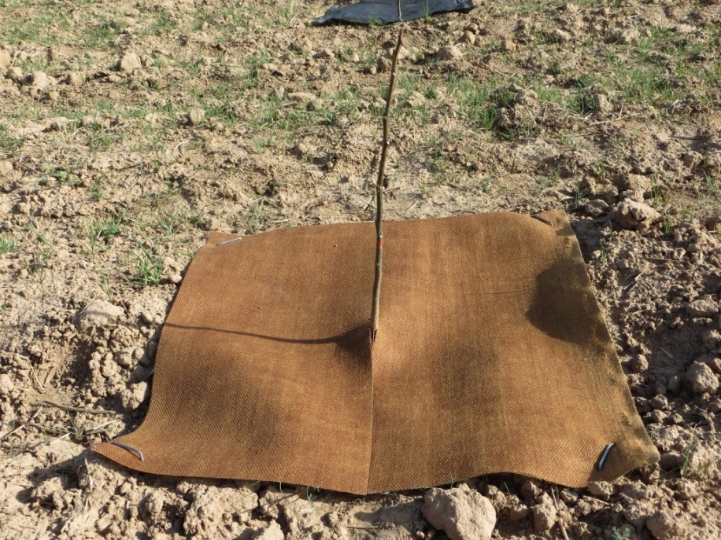
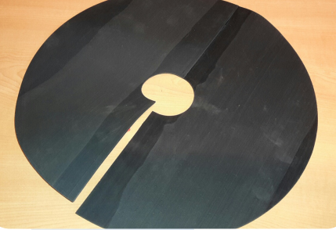
Nove tehnologije i metodi
Prekrivači zemljišta: evapotranspiracija, zaštita od udara kišnih kapi, zaštita od kompetitorskih vrsta

Slide 31
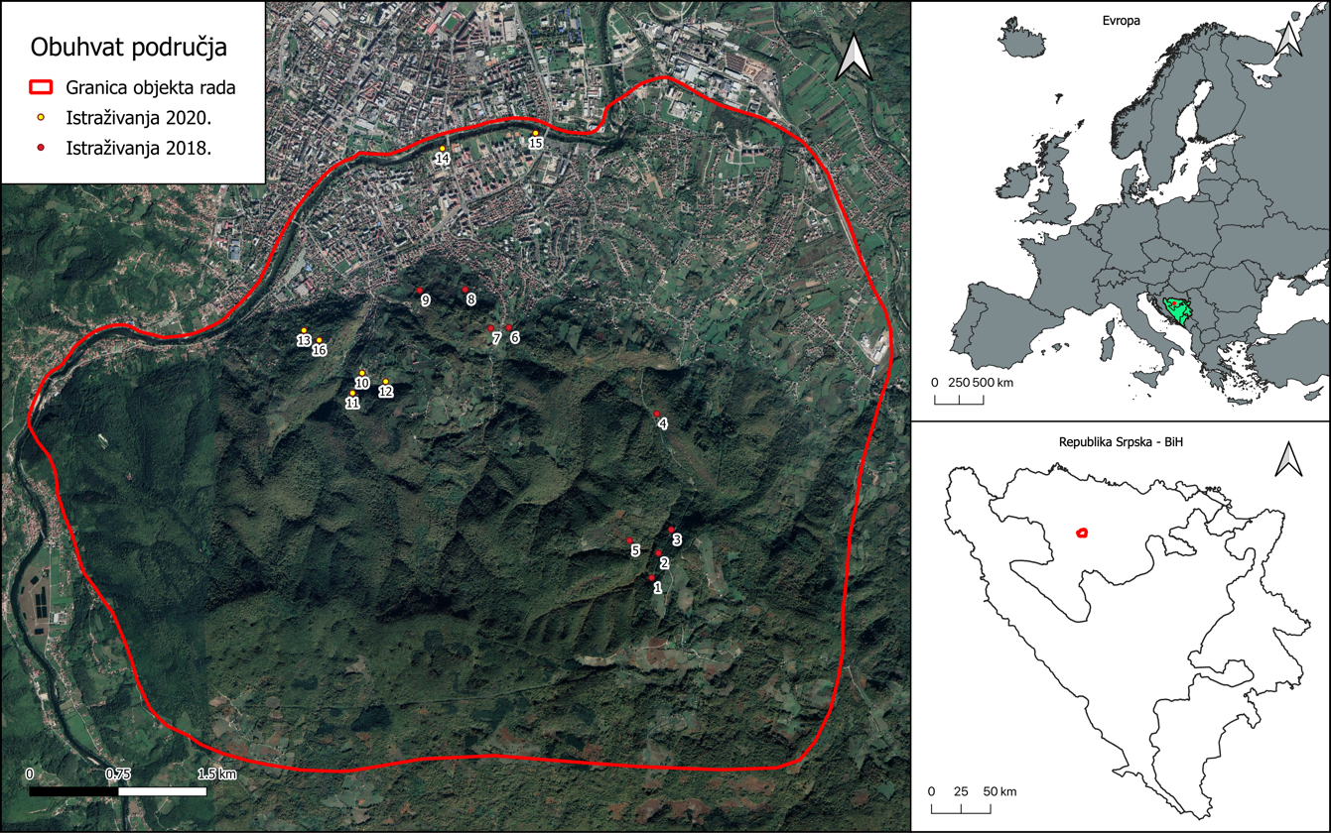
Nove tehnologije i metodi
Primjena GIS tehnologija
RUSLE METOD
A - prosječni godišnji gubitak zemljišta (t ha⁻¹ god⁻¹);
R - faktor erozivnosti kiše (MJ mm ha⁻¹ h⁻¹ y⁻¹);
K - faktor erodibilnosti zemljišta (t ha h ha⁻¹ MJ⁻¹ mm⁻¹);
LS - faktor dužine i nagiba padine (bez jedinice);
C - faktor biljnog pokrivača (bez jedinice);
P - faktor primijenjenih konzervacionih mjera (bez jedinice)
$$\text{A}\text{=}\text{R}\text{ × }\text{K}\text{ × }\text{LS}\text{ × }\text{C}\text{ × }\text{P}$$

Slide 32
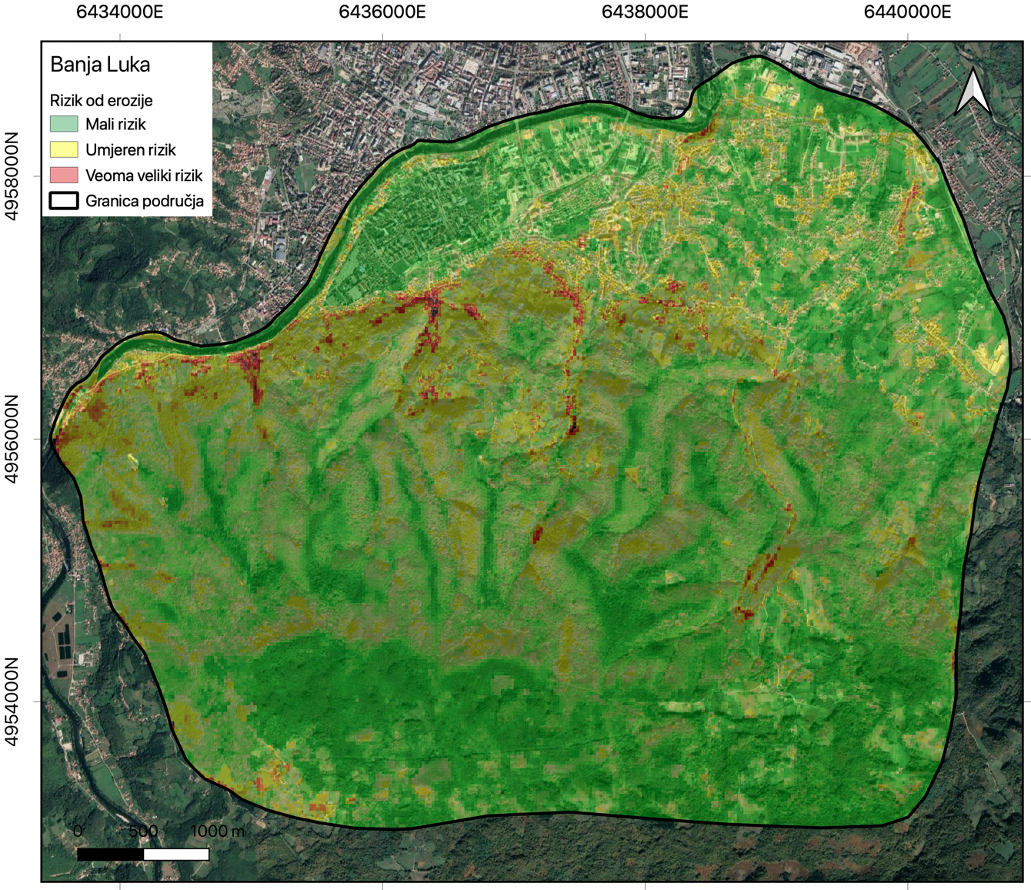
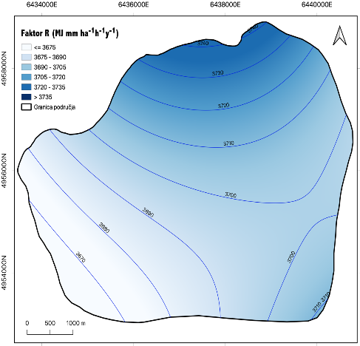
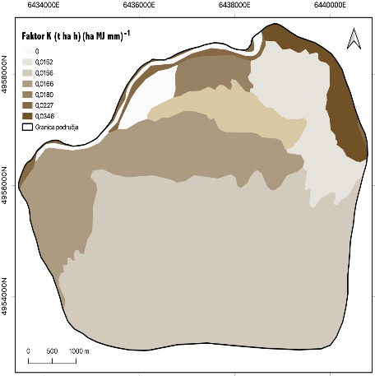
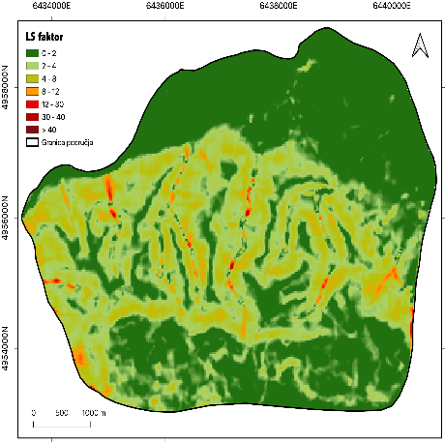
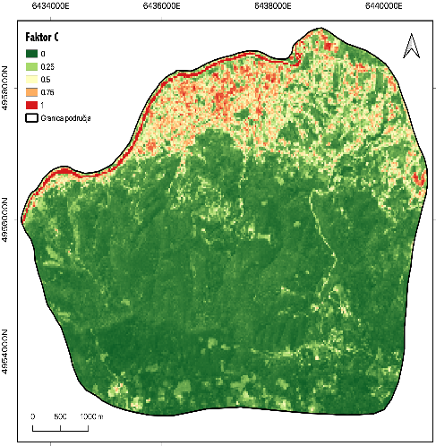
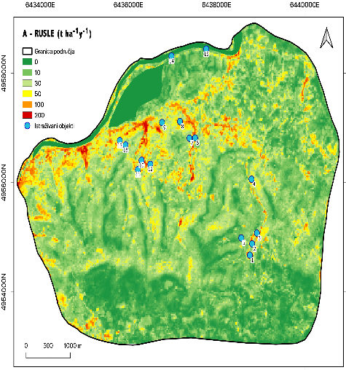
Nove tehnologije i metodi
Primjena GIS tehnologija
Izvor: Bilić, 2020

Slide 33
Nove tehnologije i metodi
Sistemi projektavanja zelenila -
Ilofilterski pojasevi
Izvor: Ljujić, 2013

Slide 34
Iskustva u Republici Srpskoj

Slide 35
Iskustva u Republici Srpskoj
Trebinje, Strujići

Slide 36
Iskustva u Republici Srpskoj
Banja Luka, Starčevica

Slide 37
Posebni uslovi angažovanja ljudstva, mehanizacije, opreme i materijalnih sredstava
Sektor 1: desne pritoke reke Turije
- obezbjeđenje ljudstva: 180 ljudi.
- obezbjeđenje alata, materijala, opreme i mehanizacije: JVP „Beogradvode“ i po potrebi, sva gradska javna komunalna preduzeća, privatne i društvene građevinske firme.
Izvor: Ristić et al., 2021

Slide 38
Spisak neophodne mehanizacije i opreme na sektoru 1
Назив средства | Комада/количина | Назив средства | Комада/количина
Ровокопач | 2 | Канап за џакове | 10 котурова
Булдозер | 2 | Акумулаторске батеријске лампе | 10
Багер | 2 | Чизме рибарске | 10
Утоваривач | 2 | Чизме гумене | 180
Камион-кипер | 6 | Паљена жица | 4 кг
Трактор са приколицом | 10 | Ексери разни | 4 кг
Ватрогасна цистерна | 1 | Приручна апотека | 10
Чамац са мотором | 2 | Секире | 10
Цистерна за пијаћу воду | 2 | Тестере моторне | 4
Цистерна за отпадну воду | 1 | Чекићи | 10
Електро-агрегат | 2 | Клешта | 10
Моторна пумпа | 5 | Кабанице | 180
Лопате | 60
Крампови-пијуци | 60
Ашови | 60
Џакови за песак | 1000
Izvor: Ristić et al., 2021

Slide 39
4. ZAKLJUČCI
Erozija izaziva velike štete i gubitke te je stoga neophodan stalni monitoring i aktivnosti na saniranju stanja,
Postoji značajan rizik za lokalne zajednice
Klimatske promjene ubrzavaju i pojavačavaju probleme erozije i bujica
Države pogođene erozijim ulažu značajna sredstva biološku rekultivaciju,
Podizanje zasada može da sanira postojeće stanje i/ili da preduprijedi pojavu erozije,
Primjena modernih tehnologija u proizvodnji sadnog materijala i podizanju šumskih zasada predstavlja jednu od efikanih mjera borbe proziv erozije u Evropi i svijetu,
Primjena savremenih tehnologija u predviđanju i prevenciji erozije je dostupna kroz moderne GIS alate.
Potrebno je napraviti planove odbrane od poplava

Slide 40
HVALA NA PAŽNJI

